Slide 1
Gerenciamento de Estoque

Slide 2
Equipe
Davi Celso da Silva Santos
Henry Giovani Silva Carriel
Vinícius Camargo Laurenço

Slide 3
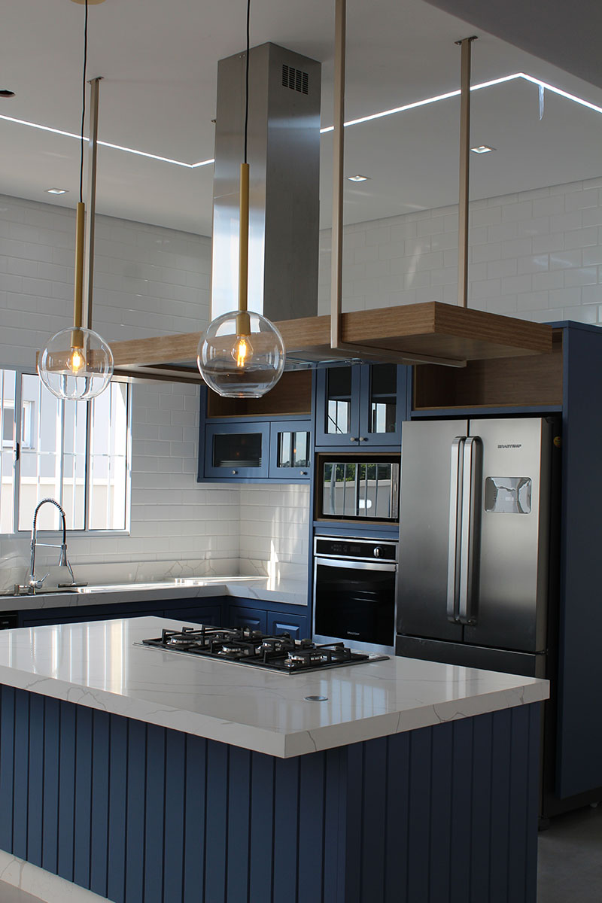
Elitte Móveis
• Sobre
• Localização
• Necessidade
• Projeto

Slide 4
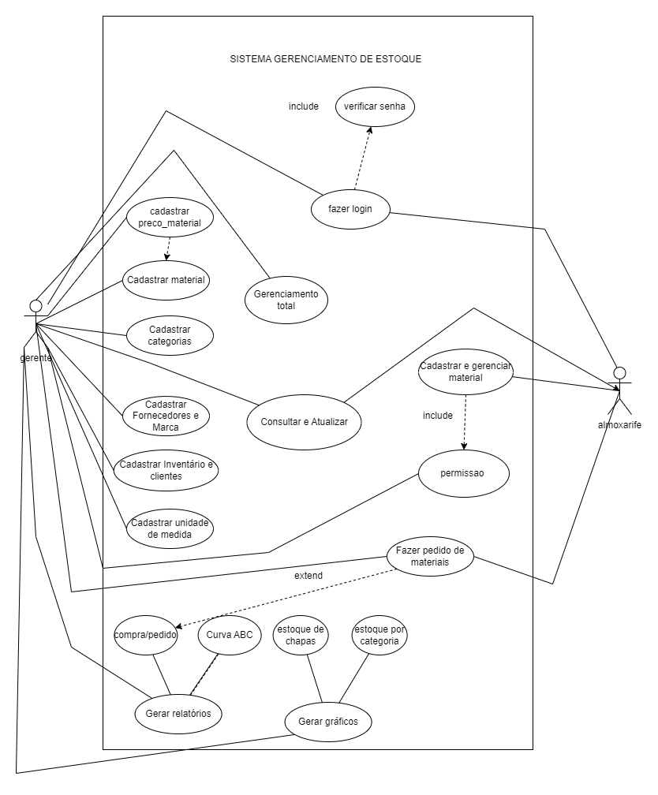
Diagrama de caso e uso

Slide 5
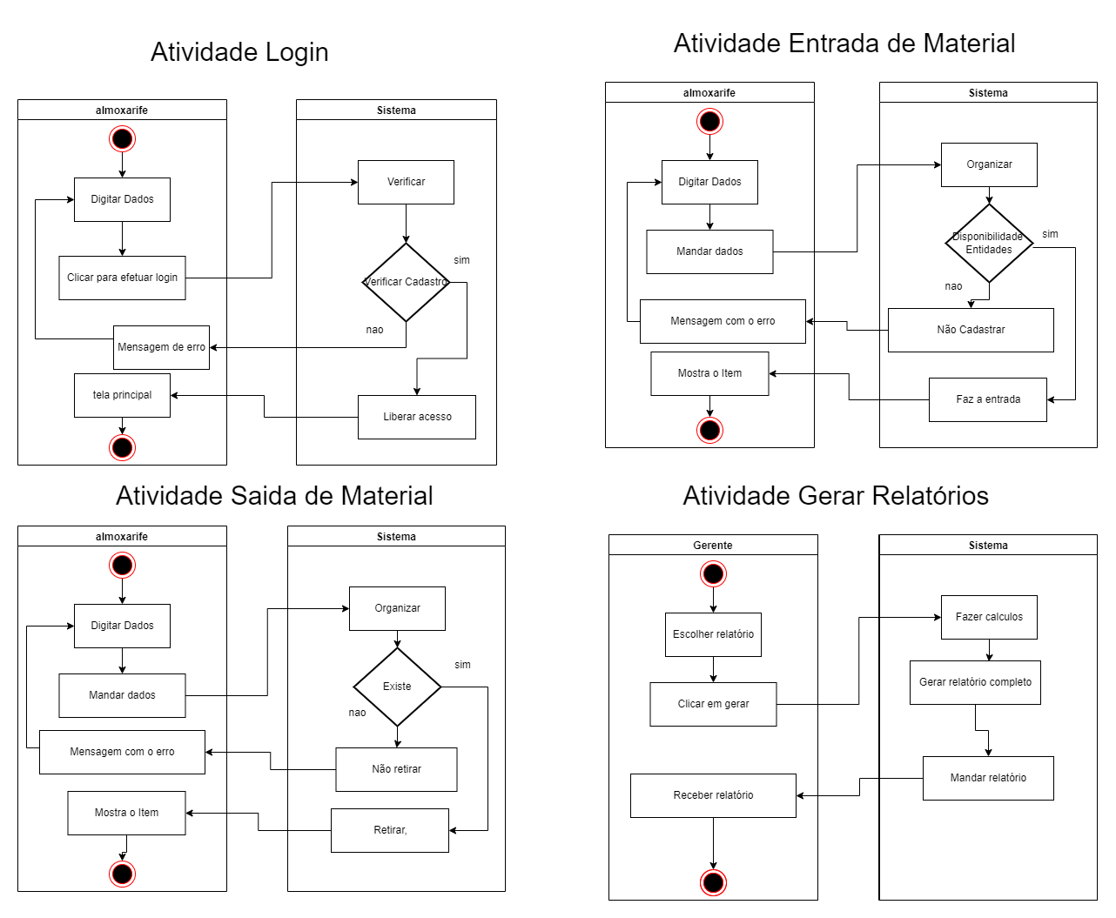
Diagrama de atividade

Slide 6
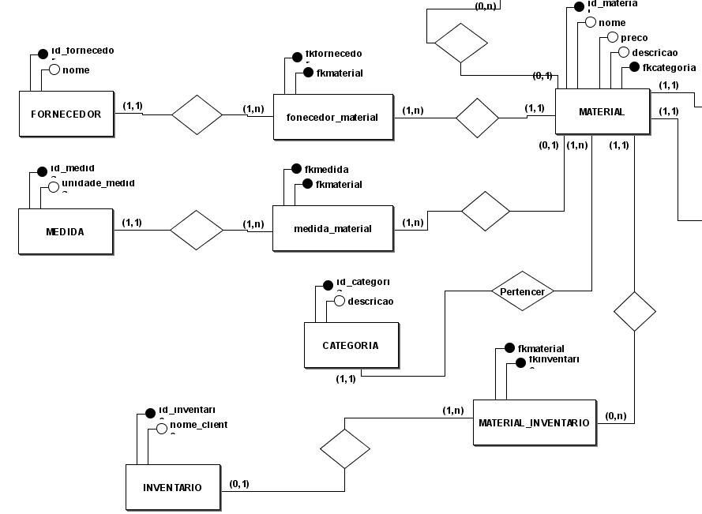
Diagrama entidade relacionamento

Slide 7
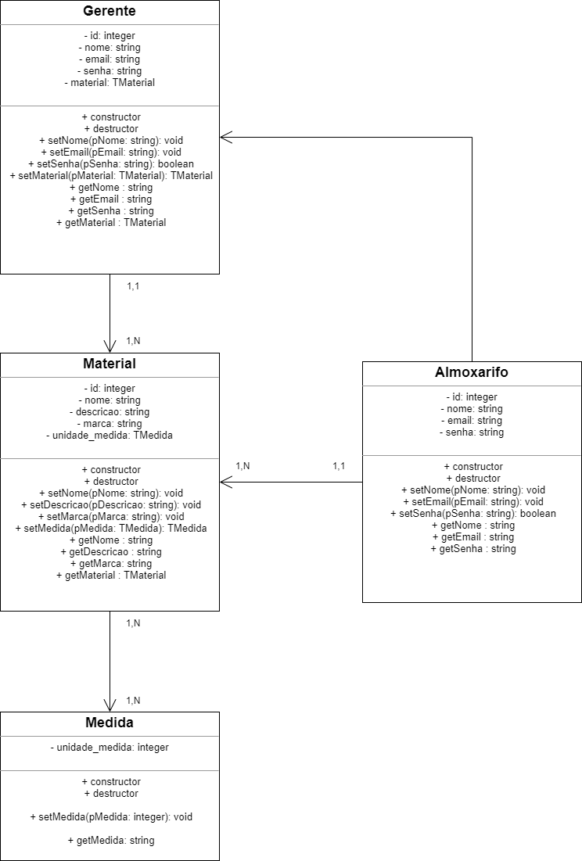
Diagrama de Classe

Slide 8
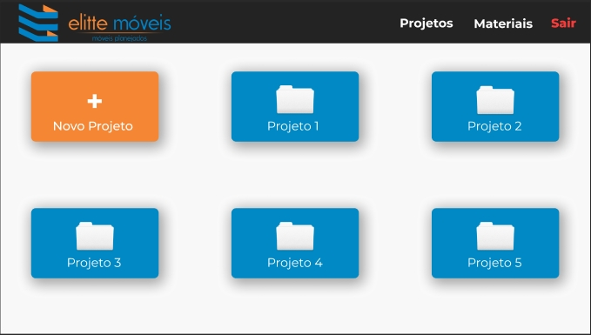
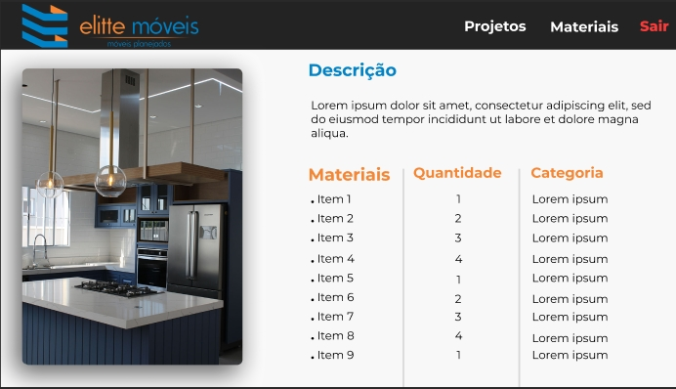
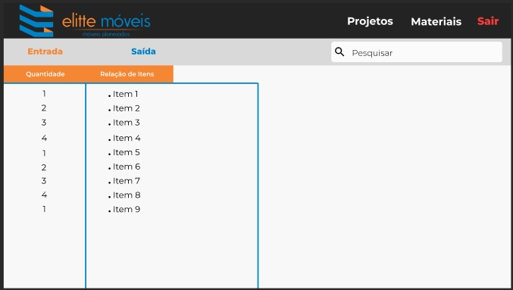
Wire Frame – Telas (Inicial, Projeto, Materiais)

Slide 9
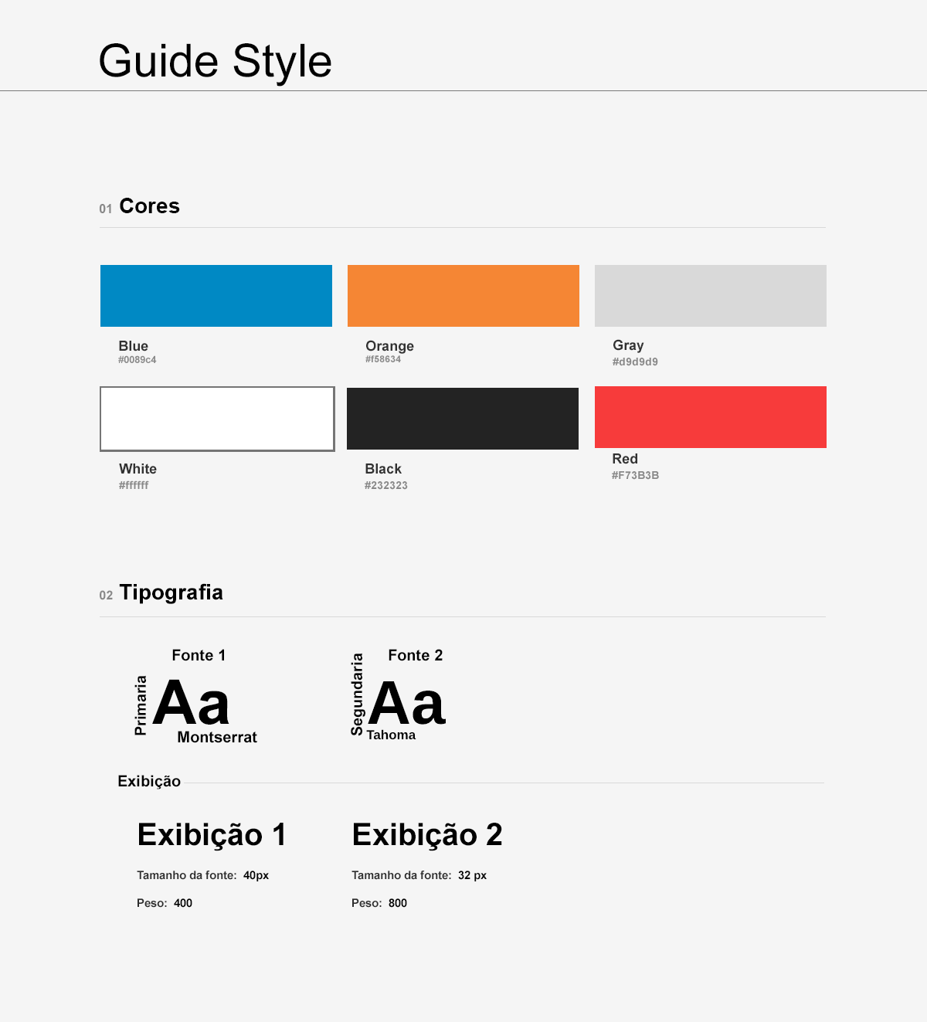

Slide 10
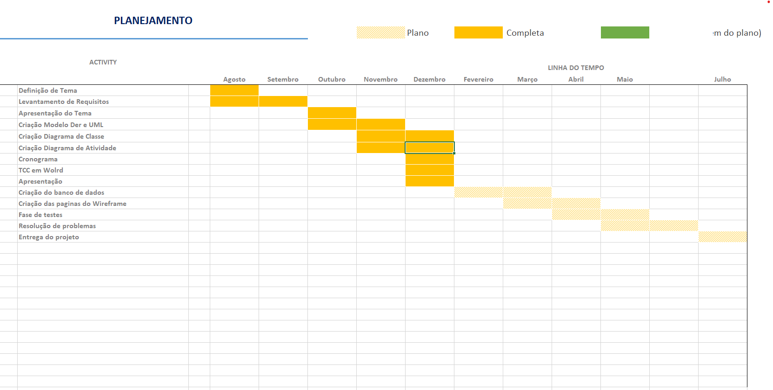
Gráfico Gantt

